Slide 1
가위바위보 JSP 구현

Slide 2
가위바위보 게임
가위바위보 게임 화면 구성도
1
항목 | 설명
1 | 제목 표시
2 | 이미지
3 | 이미지
4 | 이미지
5 | 가위 체크박스
6 | 바위 체크박스
7 | 보 체크박스
8 | 다음페이지로 넘어감
2
3
4
5
6
7
가위
바위
보
제출
8

Slide 3
가위바위보 게임
1
항목 | 설명
1 | 제목 표시
2 | 이미지
3 | 이전페이지로
결과표시
2
다시하기
3

Slide 4
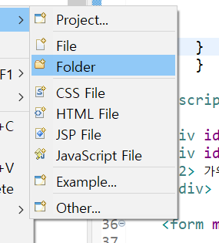
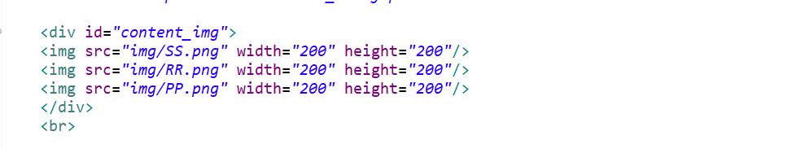
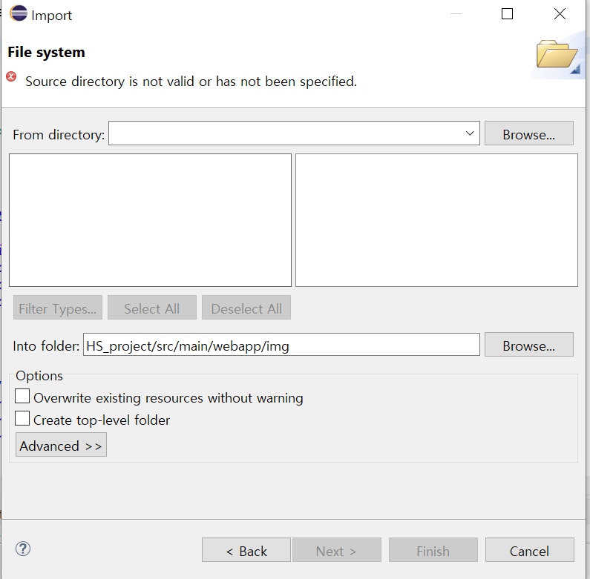
이미지를 넣는 방법
VS CODE를 사용했을때와 달리 이클립스 자체에서 직접적으로 폴더를 만들어 import 시켜주어야 했다.
복사 붙여넣기도 가능, 드래그앤 드랍도 가능

Slide 5
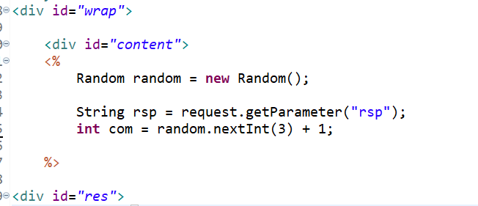
String rsp = request.getParameter("rsp");
String 값을 받아올 수 있는 함수.
int값을 받기위해서는
Integer.parseInt(request.getParameter("rsp"));
를 사용해야 한다.

Slide 6
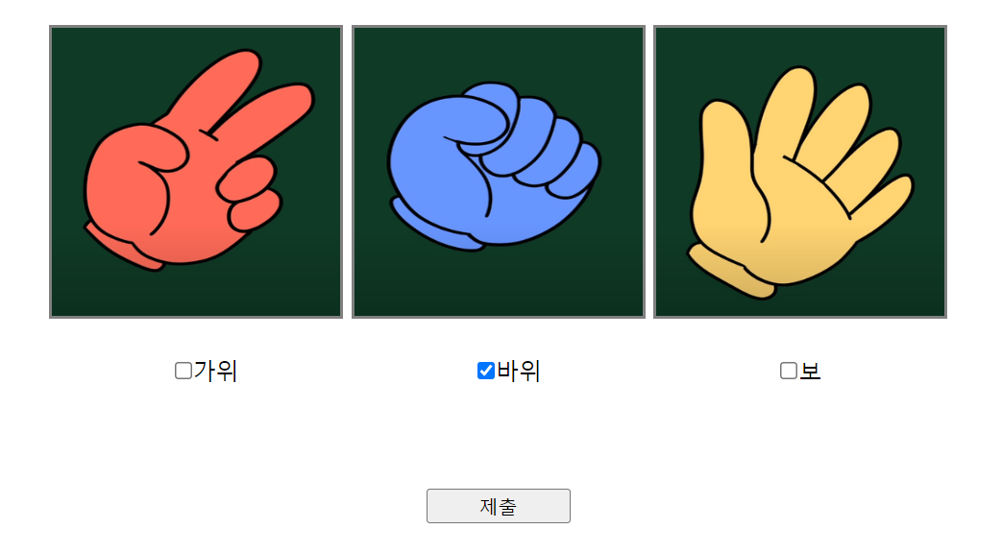
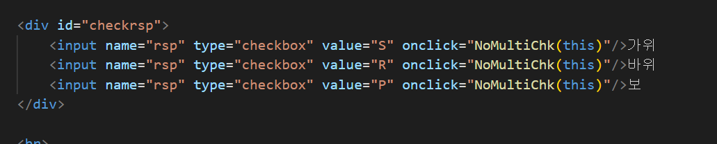
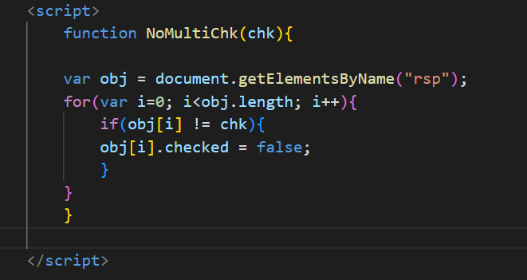
두 개 이상이 체크되어 값이 넘어갈 경우 에러가 뜨는 부분을
해결하기 위해서 JS가 필요했다.

Slide 7
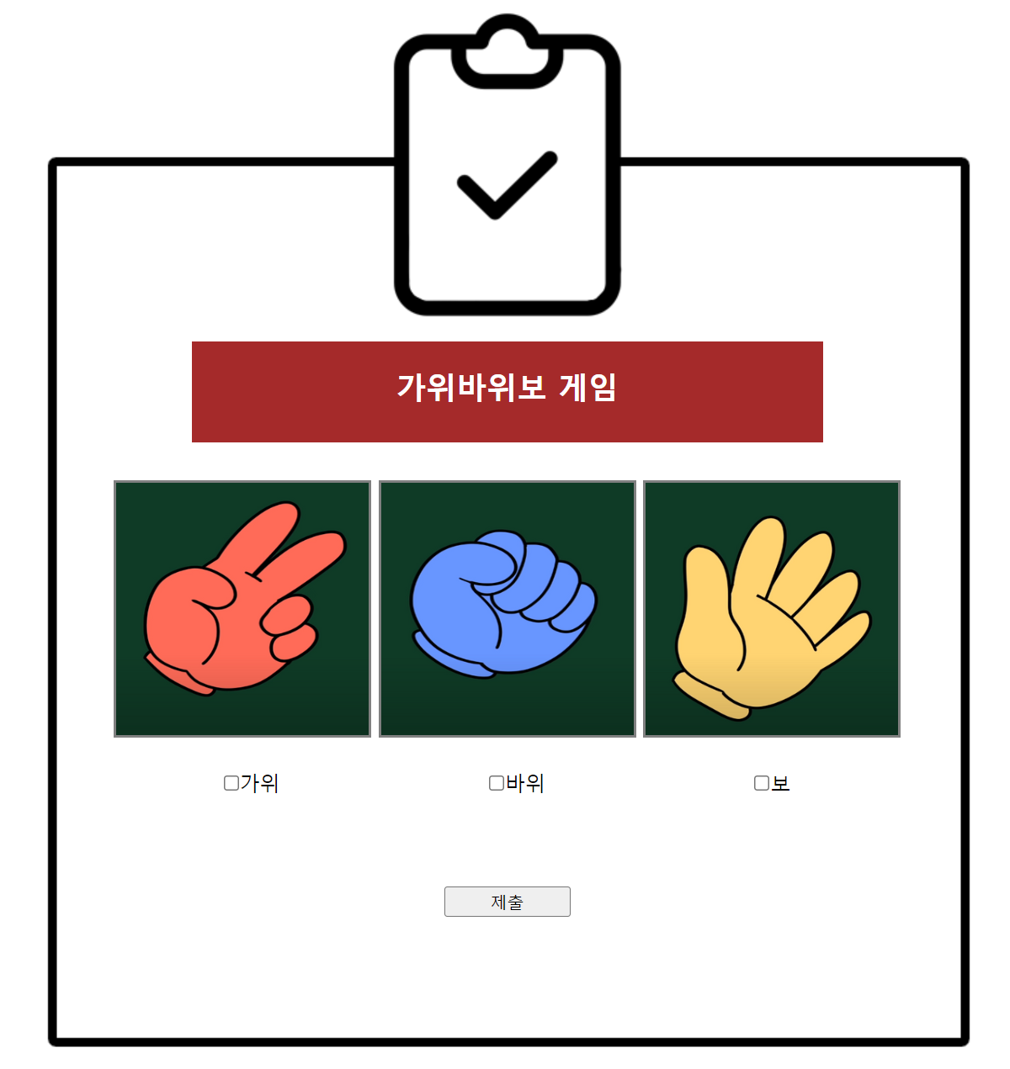
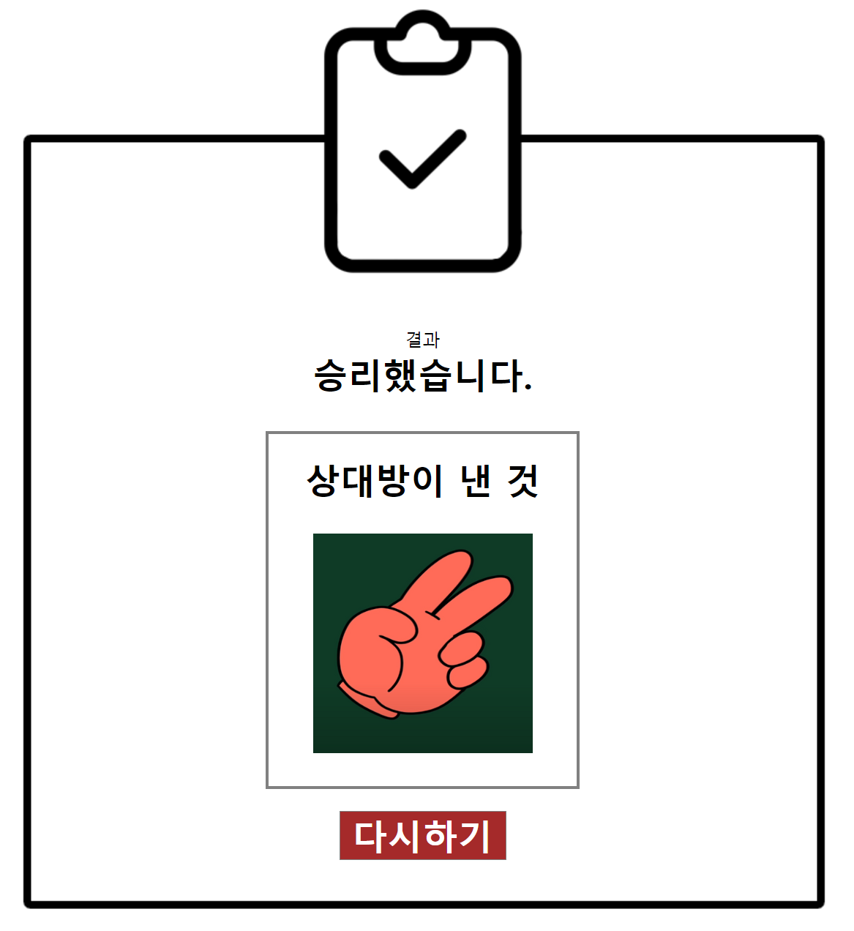
실제 구현 화면

